Slide 1
Francja

Slide 2
Położenie
Francja leży w Europie Zachodniej ,od zachodu graniczy z Oceanem Atlantyckim. Od południowego wschodu granicę kraju stanowi Morze Śródziemne. Francja graniczy z Belgią, Luksemburgiem, Niemcami, Szwajcarią, Włochami, Monako, Andorą i Hiszpanią.

Slide 3
Symbole narodowe Francji
Flaga
Hymn
Godło
Marianna
Wiązka liktora

Slide 4
Flaga
Trójkolorowa flaga powstała w okresie Rewolucji francuskiej z połączenia bieli, koloru królewskiego, z barwami Paryża (niebieski i czerwony). Trójkolorowa flaga jest wywieszana na wszystkich budynkach publicznych. Jest również obecna podczas większości oficjalnych ceremonii, cywilnych i wojskowych.

Slide 5
Hymn
Słowa i muzykę tej pieśni stworzył 25 kwietnia 1792 Claude Joseph Rouget de Lisle na widok wymarszu Zdobyła wielką popularność w okresie rewolucji francuskiej. Wówczas jako pierwsi zaśpiewali ją żołnierze z Marsylii, biorący udział w walkach o pałac Tuileries w Paryżu. Tak powstała jej nowa nazwa, najpierw Marche de Marseille, a później ostatecznie La Marseillaise, czyli Marsylianka. rewolucyjnej Armii Renu.

Slide 6
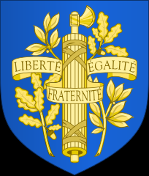
Godło
Rewolucja francuska odrzuciła heraldykę monarchii, a Republika nie przyjęła żadnego oficjalnego godła, stąd Francja posiada jedynie szereg symboli państwowych, używanych w zależności od okoliczności.

Slide 7
Marianna
Konstytucja z 1958 roku uznała jedynie trójkolorową flagę za symbol narodowy, ale Marianna również uosabia Republikę Francuską.
Pierwsze przedstawienia kobiety w czepku frygijskim, alegorii Wolności i Republiki, pojawiły się w okresie Rewolucji francuskiej.
Czepek frygijski, symbol wolności, był noszony przez wyzwolonych niewolników w Grecji i Rzymie. Podobne nakrycie głowy nosili również w okresie późniejszym marynarze i galernicy z Morza Śródziemnego. Został on zapożyczony przez rewolucjonistów z południa Francji.

Slide 8
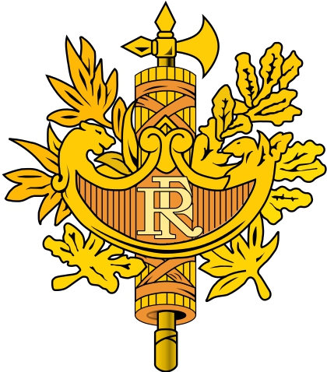
Wiązka liktora
Centralna część motywu przedstawia wiązkę długich i cienkich gałązek powiązanych rzemieniami naokoło siekiery. Wiązka jest przykryta tarczą, na której widnieją inicjały F.R. (Republika Francuska). Motyw otaczają gałązki dębu i oliwki. Dąb symbolizuje sprawiedliwość, oliwka pokój.
Wiązka liktora jest często używanym motywem symbolizującym Republikę Francuską, chociaż nie ma obecnie oficjalnego charakteru.

Slide 9
Stolica Francji
Praktycznie przez niemal cały okres istnienia państwa francuskiego jego stolicą był Paryż i ten oficjalny status nigdy nie ulegał zmianie. Jednakże istniały okresy, kiedy władze zmuszone były rezydować w innych miastach, które nieoficjalnie przyjęło się w tym kraju nazywać „tymczasowymi stolicami”.
Paryż to najbardziej zaludnione miasto we Francji. Oficjalna liczba mieszkańców to ok. 2 mln 144 tys. osób. Pod tym względem Paryż zostawia daleko w tyle pozostałe miasta we Francji, które są już dużo mniej liczne. Jest to też centrum polityczne, kulturalne i ekonomiczne Francji.

Slide 10
Zabytki Francji
Wieża Eiffla-najbardziej znany obiekt architektoniczny Paryża, rozpoznawany również jako symbol Francji. Jest najwyższą budowlą w Paryżu.
Luwr-dawny pałac królewski w Paryżu, obecnie muzeum sztuki. Jedno z największych muzeów na świecie, najczęściej odwiedzana placówka tego typu na świecie. Stanowi jedno z ważniejszych punktów orientacyjnych stolicy Francji.
Pałac wersalski-Znajduje się pod Paryżem i słynie z zespołu pałacowego, miejsca rezydencji królów francuskich od 1682 roku. Pałac wersalski, rozbudowany z rozmachem za Ludwika XIV, wraz z kompleksem ogrodowo-parkowym jest najwspanialszym dziełem francuskiego klasycyzmu i baroku
Most Aleksandra III-wybudowany w latach 1896-1900. Został nazwany na cześć cesarza Imperium Rosyjskiego Aleksandra III Romanowa. Na moście umieszczone są godła Francji i Imperium Rosyjskiego oraz personifikacje Sekwany i Newy.
Łuk Triumfalny -pomnik stojący na placu Charles'a de Gaulle'a w Paryżu . Jest to ważny element architektury Paryża. Łuk został zbudowany dla uczczenia tych, którzy walczyli i polegli za Francję w czasie wojen rewolucji francuskiej i wojen napoleońskich.
Bazylika Sacré-Cœur -kościół na szczycie wzgórza Montmartre w Paryżu. Kiedy w 1870 roku wybuchła wojna francusko-pruska, dwaj francuscy przemysłowcy przysięgli sobie, że jeżeli po wojnie ujrzą Paryż takim samym, jak przed wojną, to wybudują bazylikę ku czci Serca Jezusowego. Gdy rok później po zakończeniu działań zbrojnych okazało się, że Paryż został nietknięty, przemysłowcy postanowili wypełnić swoją obietnicę.
Notre Dame de Paris -gotycka katedra w Paryżu. Jedna z najbardziej znanych katedr na świecie.

Slide 11
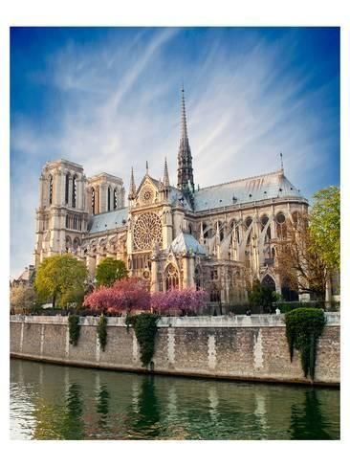
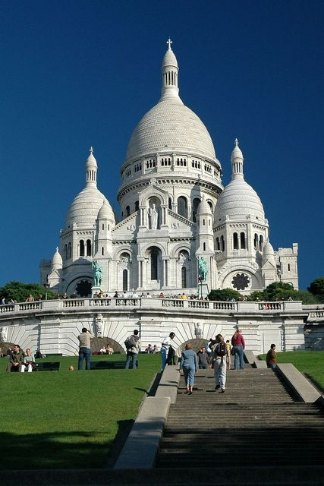
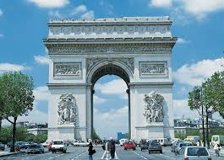
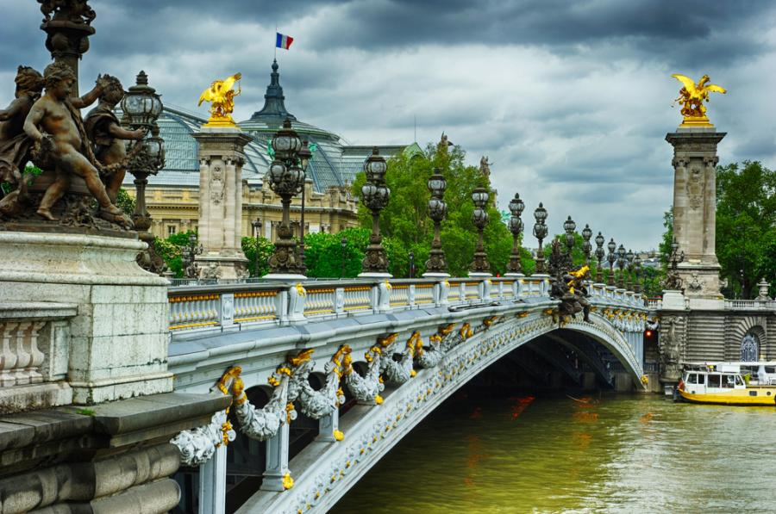
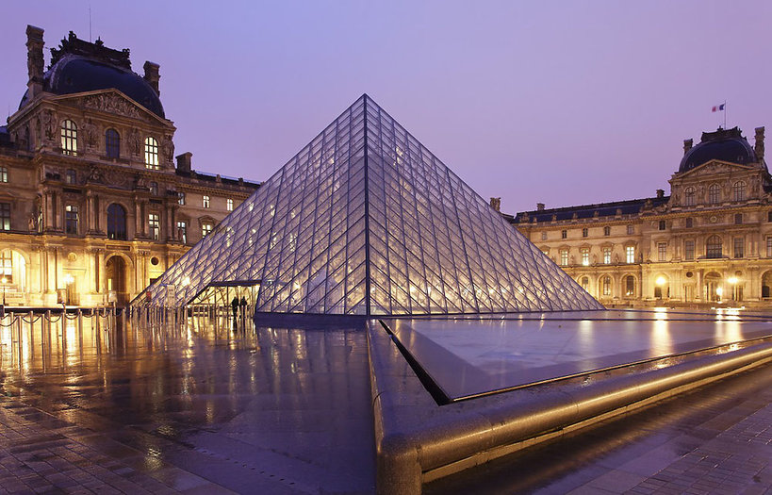
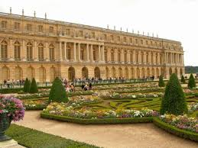

Slide 12
Ciekawostki o Francji
Loara to najdłuższa rzeka Francji. Jej długość wynosi 1020 km.
Mont Blanc Biała Góra, 4808,72 m n.p.m. to najwyższ szczyt we Francji.
Najpiękniejszą wioską we Francji jest Rochefort en Terre.
We Francji znajduje się wiele zamków, pałaców i dworów. Jest ich ponad 40 tys.
We Francji produkuje się około 400 rodzajów sera.
Między godziną 12.30 a 14.30 jest czas przerwy w pracy. W tym czasie nieczynne są nawet urzędy i sklepy.
Francuski to trzeci najczęściej studiowany język na świecie.
W każdym większym francuskim mieście znajduje się ulica Victora Hugo.
Większość z listy 50 najdroższych win świata pochodzi z Francji. Najdroższe z nich kosztuje 16 509 euro.
Kino miało swój początek we Francji.

Slide 13
Dziękuje za uwagę prezentacje przygotowała Dominika Lasa z klasy V b

